Slide 1


Interação
Humano
Computador
Prof. Diego Max
FATEC Registro – Disciplina: Interação Humano-Computador - IHC – Prof. Diego Max – DSM-3

Slide 2
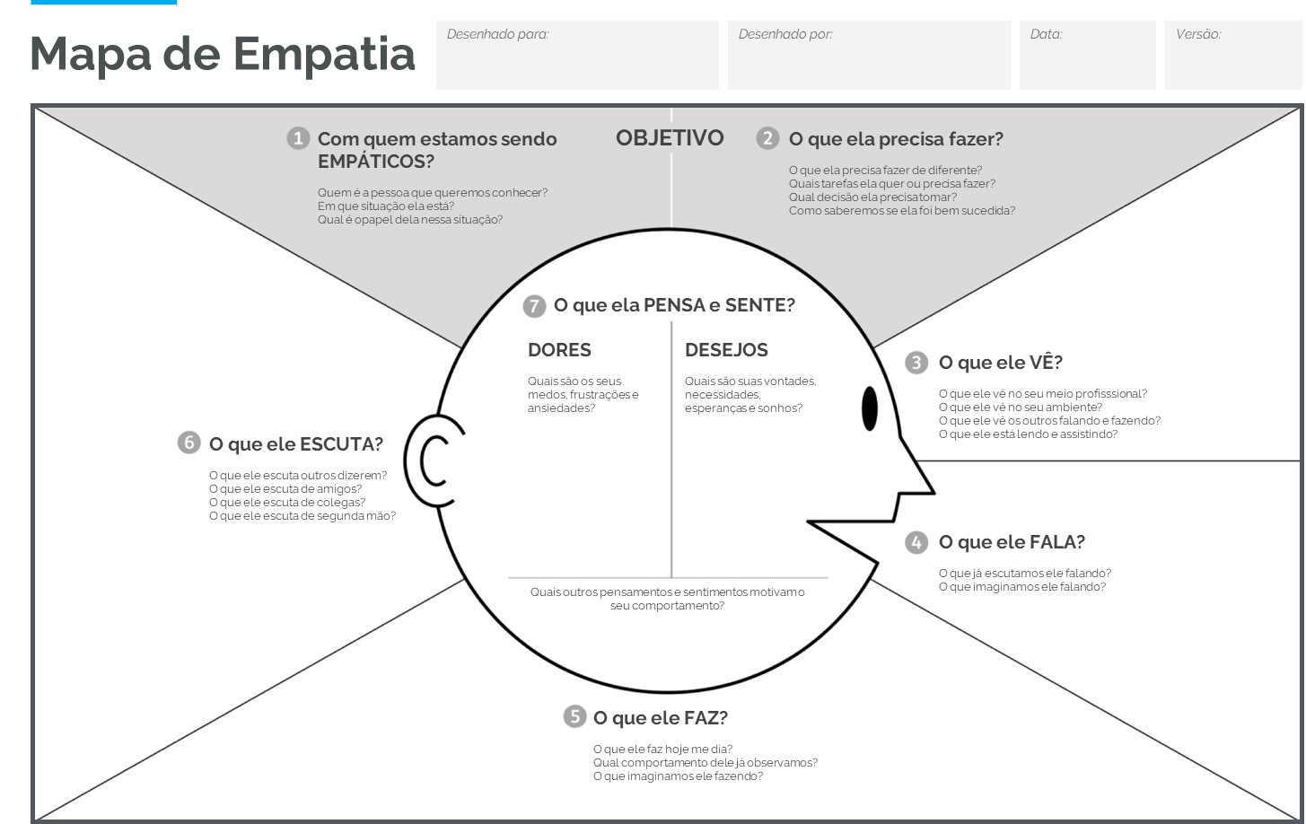
Mapa de Empatia - Colocando em prática
1 – Montar o Mapa de Empatia para o público alvo do seu Projeto Integrador;
2 – Utilize o projeto das Personas para ajudar na tarefa.
FATEC Registro – Disciplina: Interação Humano-Computador - IHC – Prof. Diego Max – DSM-3

Slide 3
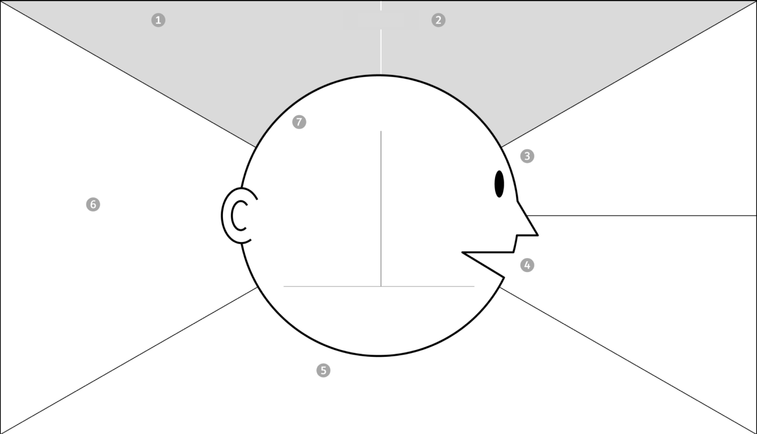
Desenhado para:
Desenhado por:
Data:
Versão:
Mapa de Empatia
Pet Banho&Creche
UXFazdeConta.com
Com quem estamos sendo EMPÁTICOS?
OBJETIVO
O que ela precisa fazer?
Clientes do PetB&C…
O que ela PENSA e SENTE?
DORES
DESEJOS

Slide 5
Interação
Humano
Computador
Prof. Diego Max
FATEC Registro – Disciplina: Interação Humano-Computador - IHC – Prof. Diego Max – DSM-3

